Slide 1
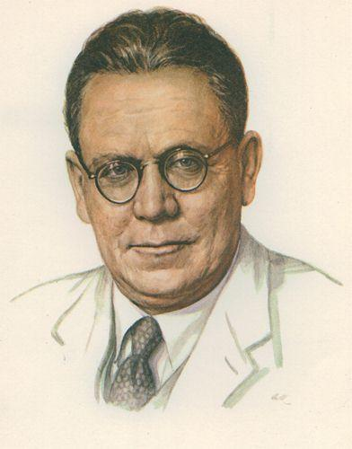
Сложение и вычитание десятичных дробей
Пусть каждый день и каждый час
Вам новое добудет.
Пусть добрым будет ум у вас,
А сердце умным будет.
С. Я. Маршак.
Выполнила Столярова Л.А.
МКОУ СОШ №11
Узловского района Тульской области

Slide 2
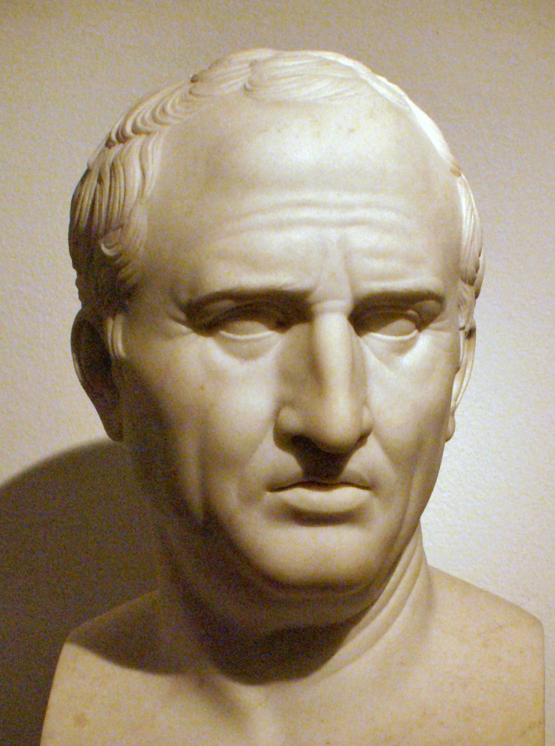
«Недостаточно овладеть премудростью,
нужно так же уметь пользоваться ею». Цицерон Марк Туллий
(106 -43 до нашей эры)

Slide 3
а) 0,2 + 0,3 = 0,5 б) 5,03+0,04=5,07 в) 0,81+1=0,82 г) 0,37-0,21=0,16 д) 1,12-0,4=1,08 е) 0,1+0,01=0,11 ж) 0,76+0,2=0,78 з) 5+3,8+1,2=9,1 и)0,8+0,7+0,2=0,17 к) 3,5-2=3,3

Slide 4
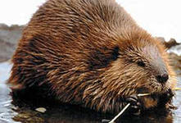
В нашей стране водится много бобров. Бобр – крупный грызун, ведет полуводный образ жизни, обитает по лесным рекам, сооружает из ветвей и ила домики, поперек реки делает плотины длиной 5-6 метров.

Slide 5
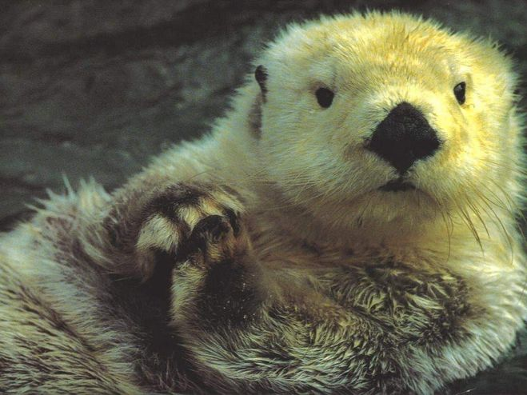
а) вычислите массу бобра
11,8252 + (19 - (3,2005 - (2,906 - 0,5307)))

Slide 6
Масса бобра 30 кг.
2,9060
0,5307
2,3753
3,2005
2,3753
0,8252
19,000
0,8252
18,1748
11,8252
18,1748
30,0000

Slide 7
б) найдите длину тела бобра в дециметрах. Для этого решите уравнения и вычислите сумму получившихся корней:
Х + 11,4 = 15,83
28,4 – Х = 24,93
Х - (3,2 - 2,1) =1,3
Выразите длину тела бобра в метрах.

Slide 8
Длина тела бобра 4,43 + 3,47 + 2,4 = 10,3 дм 10,3дм = 1,03 м
Х + 11,4 = 15,83
Х = 15,83 – 11,4
Х = 4, 43
28,4 – Х = 24,93
Х = 28,4 – 24,93
Х = 3,47
Х – (3,2 – 2,1) = 1,3
Х – 1,1 = 1,3
Х = 1,3+1,1
Х = 2,4

Slide 9
в) Узнайте среднюю продолжительность жизни бобра (в годах):
- 4 =
: 4 =
12,36 + 25,64 =
- 7,4 =
+ 73,4 =

Slide 10
Средняя продолжительность жизни бобра
25 лет.
26,6
100
25
30,6
- 4 =
: 4 =
30,6
12,36 + 25,64 =
38
38
- 7,4 =
26,6
100
+ 73,4 =

Slide 11
В сказке «Двенадцать месяцев» С.Я. Маршак напоминает нам о том, какое важное значение в русском языке имеет запятая. Смысл предложения может резко измениться, если поставить ее неправильно. В математике запятая также играет очень большую роль: от положения запятой зависит верность или неверность равенства.
«Казнить нельзя помиловать».

Slide 12
№3 Клоун придумал несколько примеров на сложение, и вычитание десятичных дробей, а чтобы было смешно, стер в них запятые. Вот какие забавные равенства получились: а)32+18=5 б) 3+108=408 в) 42+17=212 г) 736-336=4 д) 63-27=603 е) 57- 4=17 Поставьте запятые в нужные места.

Slide 13
а)3,2+1,8=5 б) 3+1,08=4,08 в) 4,2+17=21,2 г) 7,36-3,36=4 д) 63-2,7=60,3 е) 5,7-4=1,7

Slide 14
Инструкция 1. Собственная скорость - это скорость катера или другого средства передвижения в неподвижной воде. Обозначьте ее - V собств. Вода в реке находится в движении. Значит, она имеет свою скорость, которая называется скоростью течения (V теч.) Скорость катера по течению реки обозначьте - V по теч., а скорость против течения - V пр. теч. 2. Теперь запомните формулы, необходимые для решения задач на движение: V пр. теч.= V собств. - V теч. V по теч.= V собств. + V теч. 3. Из этих формул можно сделать следующие выводы: если катер движется против течения реки, то V собств. = V пр. теч. + V теч.; если катер движется по течению, то V собств. = V по теч. - V теч.
течение реки
катер
течение реки
катер

Slide 15
 | Скорость течения | Скорость собственная | Скорость по течению | Скорость против течения
1. | 2,4км/ч | 5,3 км/ч | 7,7 км/ч | 2,9 км/ч
2. | 1,07 км/ч | 35,03 км/ч | 36,1 км/ч | 33,96 км/ч
3. | 4,4 км/ч | 51,1 км/ч | 55,5км/ч | 46,7км/ч
4. | 2,7 км/ч | 29 км/ч | 31,7 км/ч | 26,3 км/ч

Slide 16
№1268(а)
(Х – 18,2) + 3,8 = 15,6
Х – 18,2 = 15,6 – 3,8
Х – 18,2 = 11,8
Х = 11,8 + 18,2
Х = 30
№1268(в)
16,5 – (t + 3,4) = 4,9
t + 3,4 = 16,5 – 4,9
t + 3,4 = 11,6
t = 11,6 – 3,4
t = 8,2

Slide 17
1 вариант
№1
1) 58,7 2) 504,0 3) 456,1
49,0 47,9 9,7
9,7 456,1 465,8
№2
1)1,84
0,55
0,03
2,42 (т)- поглотила сосна
2)2,42
1,42
1,00 (т)
Ответ: масса сосны увеличилась
на 1 тонну.
2 вариант
№ 1
1)37,0 2) 17,654 3)3,554
22,9 14,100 0,345
14,1 3,554 3,899
№2
1) 11,022
2,594
8,428 (км) – глубина Атлантического океана.
2) 8,428
0,978
7,450 (км)-глубина Индийского океана.
3) 7,450
2,001
5,449 (км)
Ответ: глубина Северного Ледовитого океана
5,449 км.

Slide 18
Задание на дом: №1262, 1238(д, е), 1229(а, г). Дополнительно № 1253(1) Шкала для выставления отметки: 5 -9 б. - «3» 10 - 13 б. - «4» 14 - 15 б. - «5»

Slide 19
Спасибо за урок!

